Slide 1
Отчет по теме самообразования
СП «Д/с комбинированного вида «Красная шапочка» МБДОУ «Д/с «Планета детства» комбинированного вида» Воспитатель: Гусева О.В.

Slide 2
Тема самообразования
« Приобщение дошкольников к истории и языковой культуре родного края»

Slide 3
Актуальность
Приобщение детей к истокам региональной культуры, развитие интереса к национальным традициям, языку является очень актуальным вопросом современности. Большую роль в накоплении культурного базиса ребенка играет приобретение знаний о родном крае. О какой гармонии развития личности может идти речь, если человек, будущий взрослый член общества, забыл свои исторические корни, национальную культуру, язык. И даже если этот человек другой национальности, но живет на этой земле, я думаю ему просто необходимо знать, кем и чем славится этот край. Роль детского сада в этом многотрудном и длительном процессе особенно велика. Именно до школы необходимо начать изучение языка, фольклора, национальной литературы и искусства, закладывая тем самым основу духовной культуры.

Slide 4
Воспитывать у детей интерес и любовь к национальной культуре и традициям очень важно. Потому что, во-первых, это познавательно, а во-вторых, интересно. И именно с раннего возраста, слушая сказку, легенду, да и просто потешку, играя в народные игры, ребенок начинает узнавать о жизни и быте, обычаях нашего народа. И пусть он не знает мордовского языка, но видит иллюстрацию, замечает там девочку в красивом платье с необычным орнаментом. Ребенок сравнивает свою одежду с её одеждой и обязательно у него созревает познавательный интерес.

Slide 5
Приобщение к истории, национальной культуре, языку мною проводится через ведение занятий в кружке «Родное слово» по обучению детей мордовскому(эрзя) языку.
Главной целью является:
- пробудить у детей интерес и стремление к общению на мордовском языке, создать настрой для дальнейшего его изучения;
- воспитывать детей в духе уважения к мордовскому народу, истории и культуре;

Slide 6
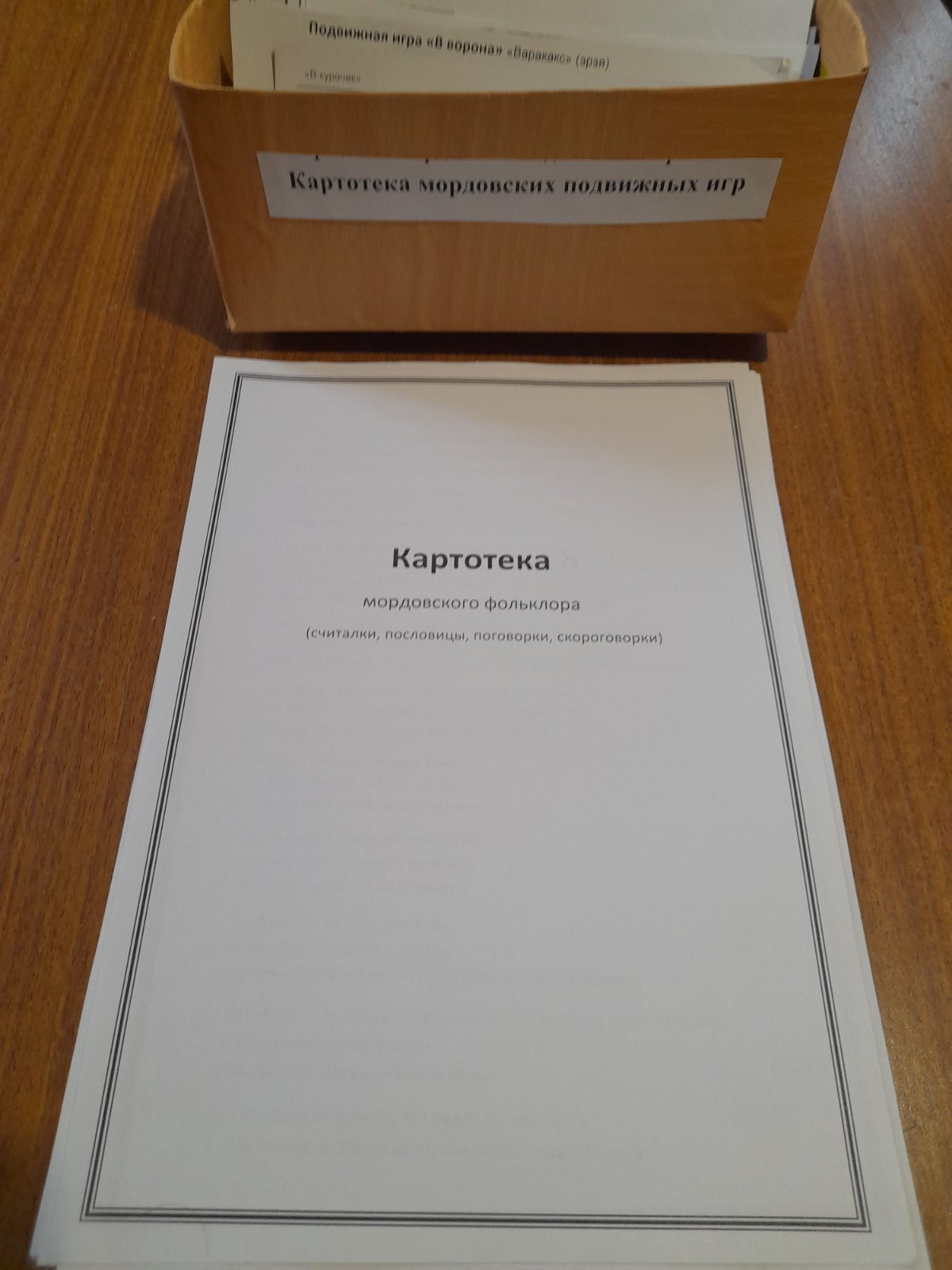
В кружковой работе используется программа А. И. Исайкиной «Обучение мордовским (мокшанскому, эрзянскому) языкам в ДОУ Республики Мордовия».

Slide 7
Кроме этого в своей работе я использую следующую литературу и технологии:
1.«Мы в Мордовии живем»: региональный образовательный модуль дошкольного образования/ О.В. Бурляева. Мордов. гос. пед. ин-т. -Саранск, 2015 - 84с.
2.Брыжинский, В.С. Мордовские народные игры/ В.С. Брыжинский. - Саранск: мордов.кн.изд-во, 2009 - 272с.
3. Хрестоматия к региональному модулю программы дошкольного образования «Мы в Мордовии живем». Авт.-сост. Е.Н.Киркина. - Саранск: Мордов. кн. изд-во, 2013
4. «Валдоня». Программа и метод.рекомендации: Для дошк. оброзов. учрежденийРесп. Мордовии / М-во образования Респ. Мордовия.- Саранск: Тип: «Крас. Окт.», 2001. – 108с.
5.Кортатано эрзякс = Говорим по –эрзянски: Эрзякс кортнеме тонавтомань кедьёнкс=разговорник/Маризь Кемаль.-Саранск: Книга, 20012.-156с.
6.Мордва и Мордовия /Н.Ф.Мокшин, Ю.Н.Сушкова.- Саранск:Центр образовательных технологий, прикладной и профессиональной этики;ИздательШапкарин,2011.-230с.
7. Ежемесячный иллюстрированный журнал для эрзянских детей и юношества «Чилисема» и др.
8. Информация из интернет источников.

Slide 8
Начинается обучение с воспитания устойчивого интереса к языку. Ведь то, что интересно усваивается лучше, прочнее и глубже. Я считаю, что этому способствует игра.
Учитывая, что игровые интересы в дошкольном возрасте являются ведущими, я в своей кружковой работе уделяю большое внимание и время на создание игровых ситуаций:
-например при изучении темы «Мы знакомимся» использовались игры «Как тебя зовут?» «К нам пришла кукла Алдуня», «Ты мальчик или девочка»; закрепление новых слов по теме «Домашние животные» дети проводят «В гостях у бабушки Даши»; при повторении знаний названий продуктов на мордовском языке играли в сюжетную игры «Магазин», «Варим суп»; знание названий овощей и фруктов рассказывали с использованием игр «Чудесный мешочек», «Какой». При ознакомлении со словами обозначающих одежду и обувь разыграли ситуацию «Оденем куклу на прогулку», « Я надену…» и др.

Slide 9
Использование национальных подвижных игр способствует ознакомлению с обычаями и особенностями мировоззрения и жизненного уклада мордовского народа, приобщает детей не только к культуре своего народа, но и к уважительному, доброму отношению к представителям других культур, к их обычаем, нравам.
В содержании сюжетных мордовских подвижных игр заключен большой познавательный материал, способствующий расширению кругозора ребенка, уточнению его представлений, развитию воображения. На занятиях, как физкультминутки, использовались игры на различные темы: содержащие эпизоды из жизни мордовского народа («В курочку», «Горшки» и другие), подражание повадкам животных и птиц («В зайчиков», «В волков» и другие). Некоторые игры сопровождаются диалогом («Шарагу-варагу»), бессюжетные («Салки» и другие).

Slide 10
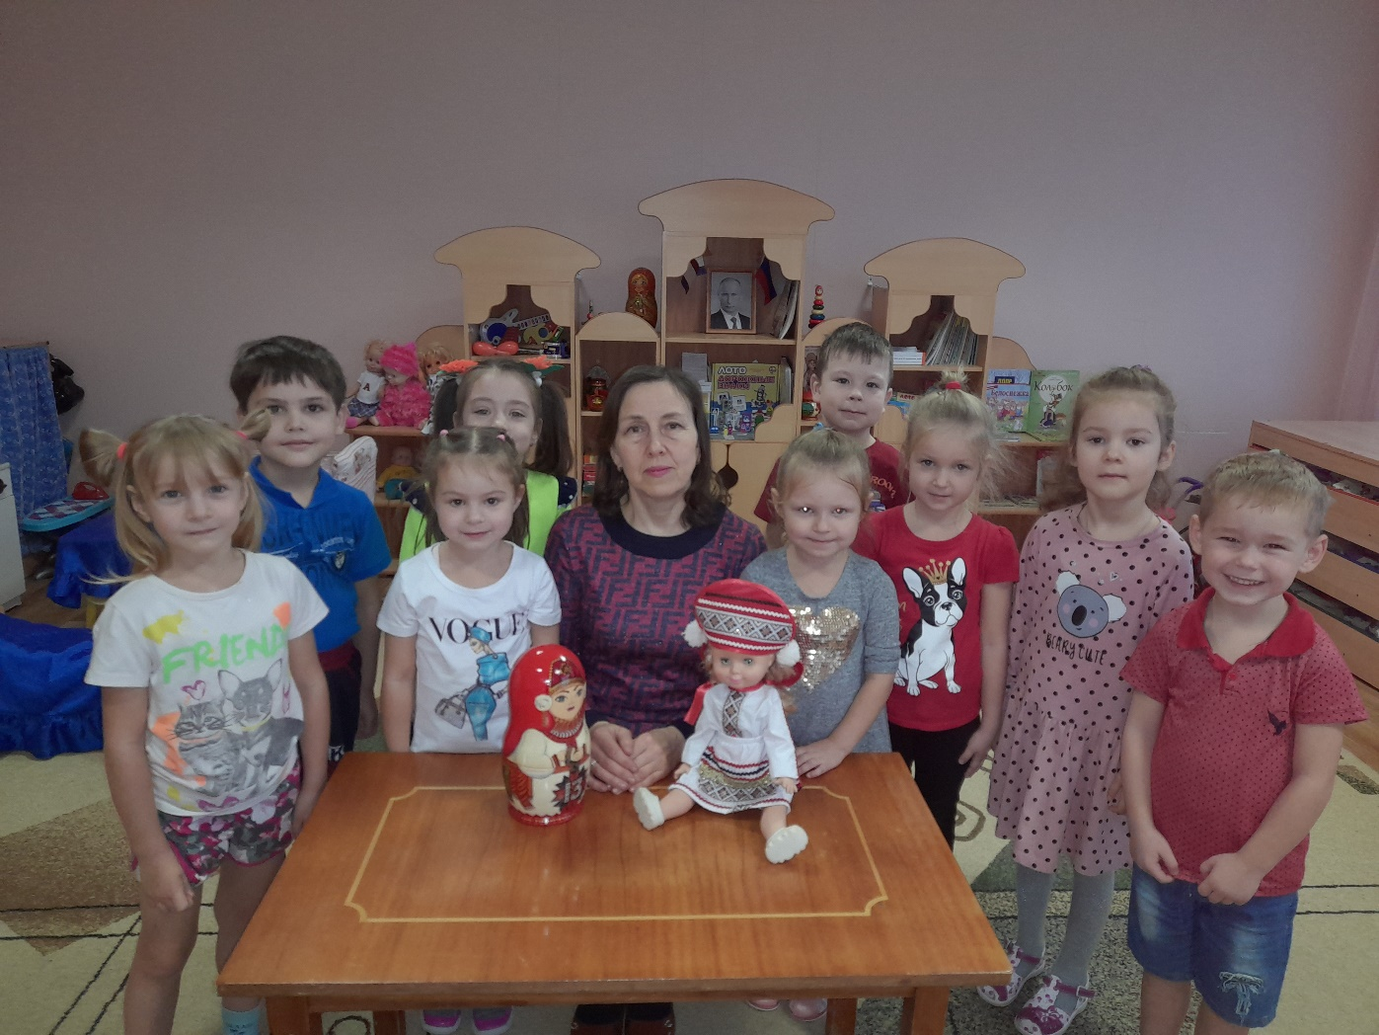
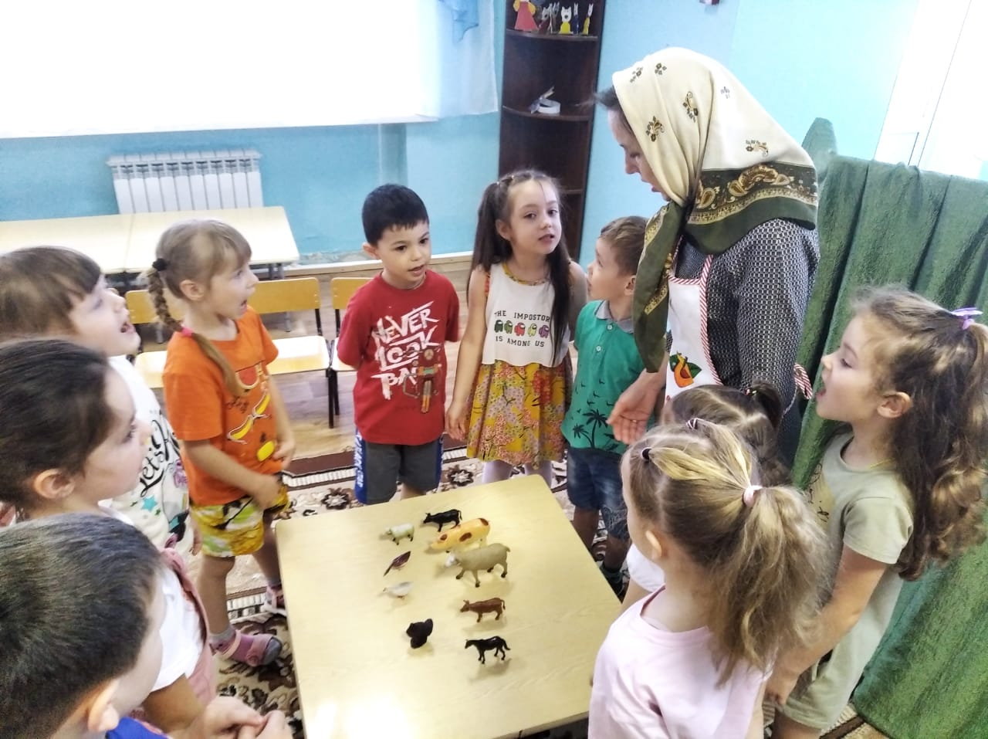
«К нам пришла кукла Алдуня» Игра «В гостях у бабушки Даши»

Slide 11
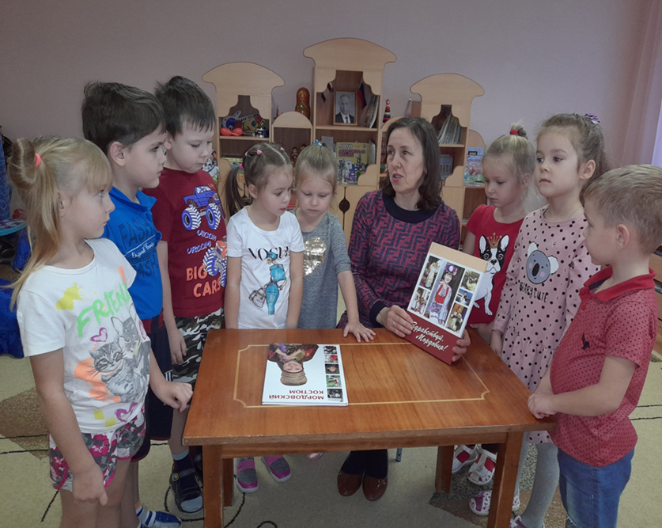
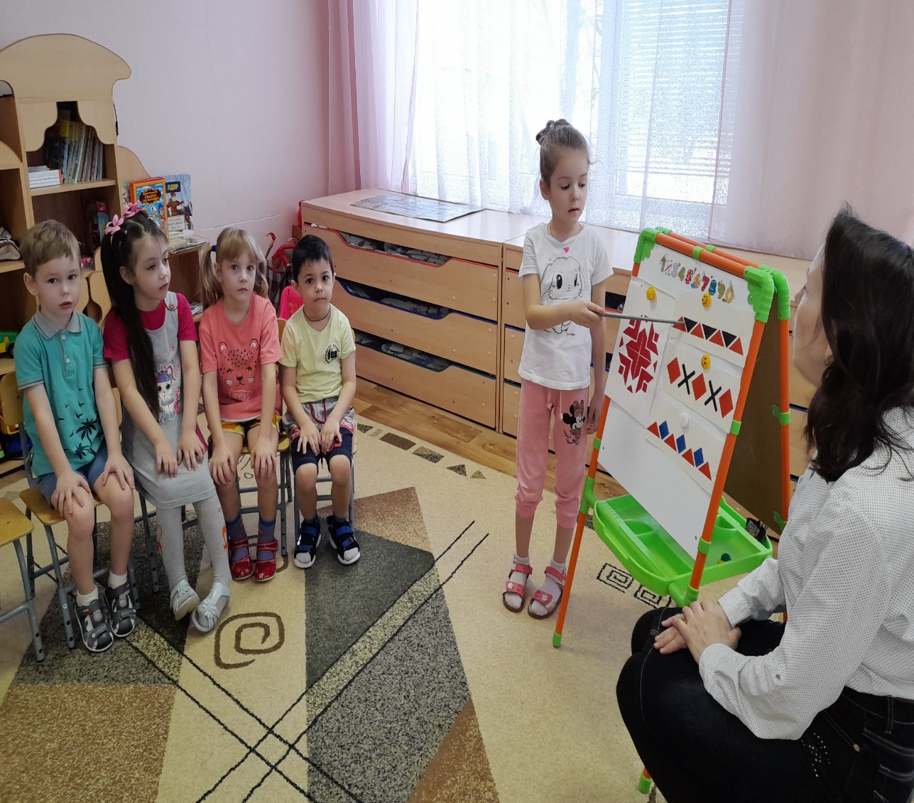
Игра «Назови элементы узора»

Slide 12
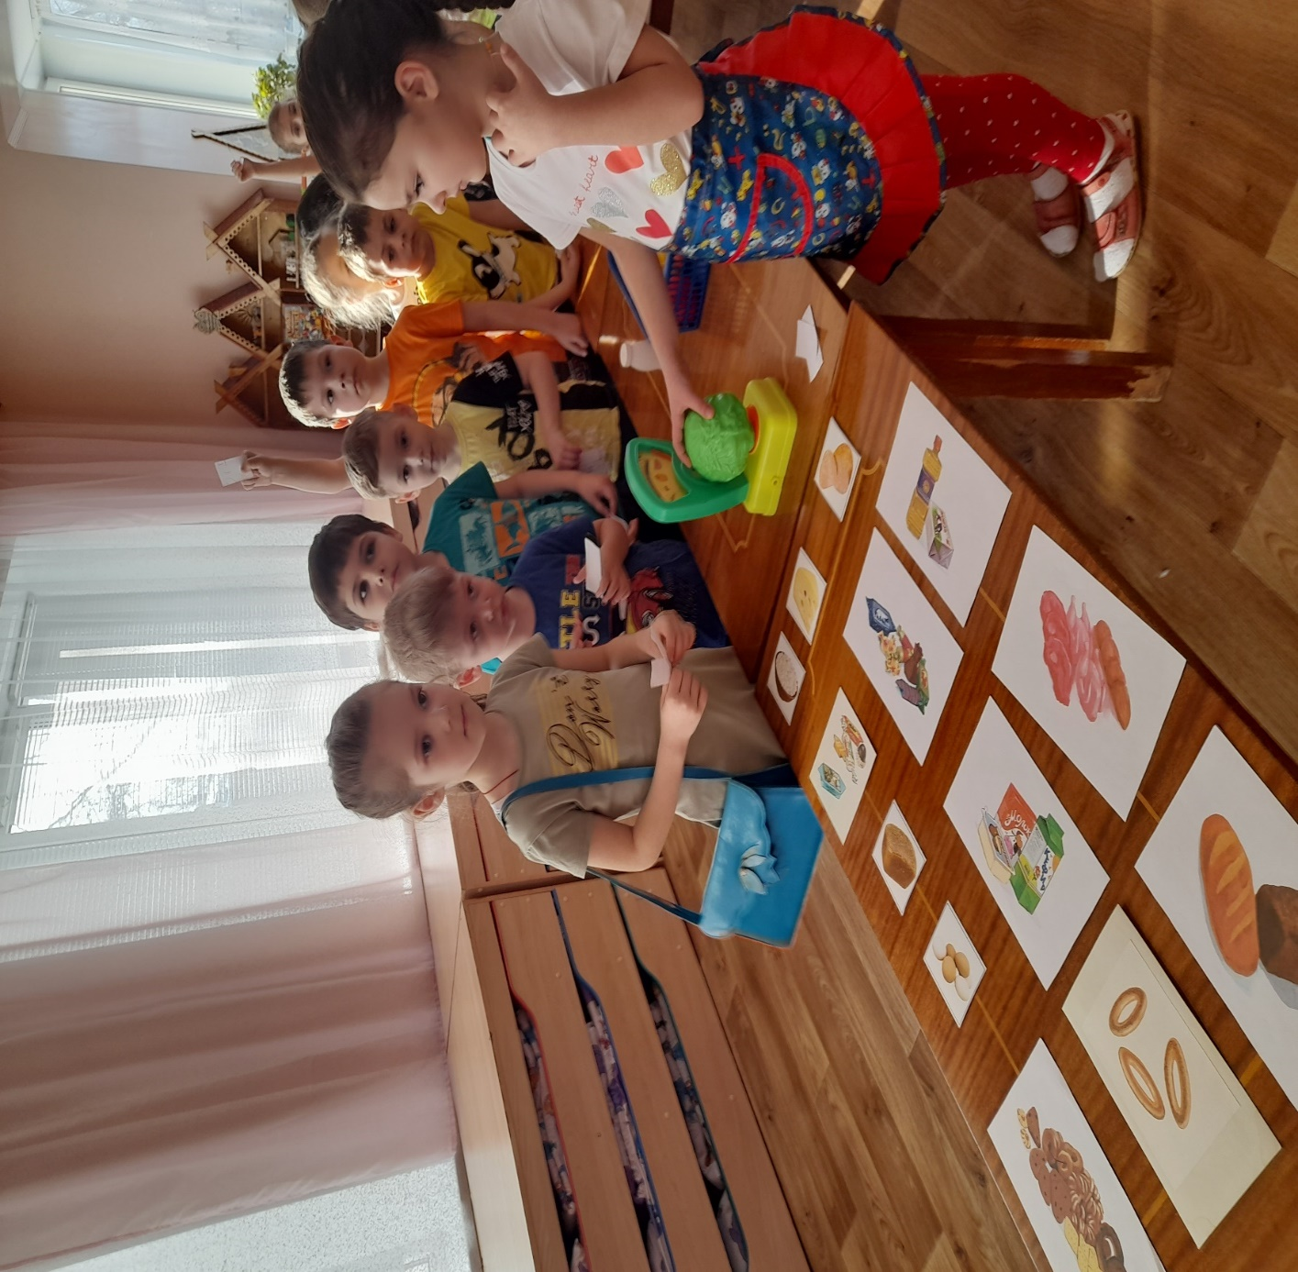
Игра «Магазин продуктов»

Slide 13
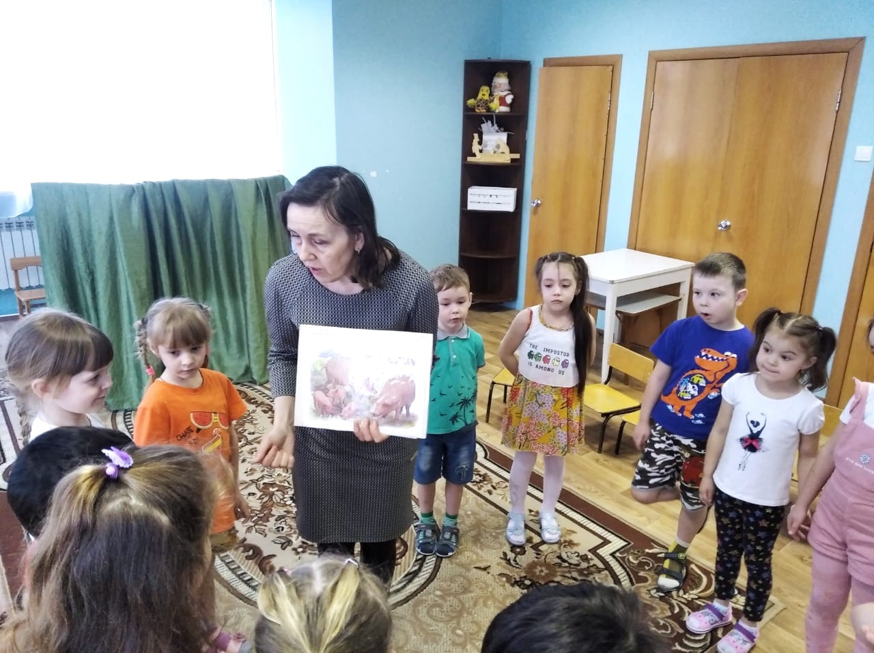
Игра «Мои друзья» Подвижная игра «Шарагу – варагу»

Slide 14
Также особое внимание я уделяю малым фольклорным формам: поговоркам, потешкам, считалкам, дразнилкам. Например: «Ай Таняня , Таняня», «Яхим- тюхим», « Те атя, те сырькай…», «Сезяка, сезяка» Они содержат много информации о родном крае, верованиях, культуре народа, что, в свою очередь, побуждает детей наблюдать, рассуждать, активно пополняя словарный запас ребенка. И было бы неправомерно не использовать этот бесценный клад для речевого развития дошкольников.

Slide 15
При обучении мордовскому языку возникли трудности при формировании звуковой культуры речи дошкольников: ребенок не может правильно произнести какой –то звук, так как этот звук отсутствует в родном языке; не могут ставить смыслоразличительного ударения.
Недостаточное методическое обеспечение дидактического материала, отсутствие настольных игр. При оформлении предметно-пространственная среды предметов проявляется недостаточность предметов декоративно- прикладного искусства, некоторые элементы и атрибуты окружающего мира были представлены в виде презентаций
У некоторых родителей недостаточное понимание проблемы – необходимости изучения национального языка, от этого трудно было вовлечь в работу кружка.

Slide 16
Проводя работу в данном направлении, я могу определенно сказать, что дети с большим удовольствием стремятся изучать свой родной язык, знать как можно больше о культуре и традициях своей малой Родины.
Конечно, некоторые традиции видоизменяются, пополняются новым содержанием, а в других случаях исчезают совсем или заменяются другими. Наша задача сейчас, чтобы люди помнили о традициях своего народа.

Slide 17
В дальнейшем, я считаю необходимым продолжить работу по теме изучения с детьми национального наследия- мордовского языка. Дети получают много информации о культуре народа, родном крае, о традициях и истории мордовского народа. Ведь, чем сильнее связи людей с родной землей и природой, со своим прошлым и с культурным наследством, тем шире и сильней их привязанность к Родине.

